Slide 1
Morfologie ruštiny
Markus Giger

Slide 2
Zájmena
Vedle zájmen typu какой-то, чей, тот, весь a сам, která svou totožnost anebo aspoň blízkou příbuznost s deklinací adjektiv zřetelně prozrazují (historicky je to naopak, deklinace adjektiv vznikla z deklinace zájmen), jsou i taková, která vykazují zcela jiné tvary
Tyto tvary jsou většinou poměrně silně izolované, čili netvoří prakticky řady, paradigmata několika zájmen
Jedná se o osobní zájmena (я, мы), tázací zájmena (кто, что) a příslušná neurčitá a záporová zájmena (никто, кто-то)

Slide 3
Totožná s typem молодой/новый adjektivního skloňování jsou ohledně tvarosloví zájmena typu какой, который, такой, всякий, каждый a jejich odvozeniny

Slide 4
osobní zájmena
Pro všechna osobní zájmena moderní spisovné ruštiny je charakteristický výrazný supletivismus a tvary, které jsou morfologicky stěží analyzovatelné a proto se musejí brát jako celek:
я ты мы вы
меня тебя нас вас
мне тебе нам вам
меня тебя нас вас
мной тобой нами вами
мне тебе нас вас

Slide 5
Na jedné straně lze pozorovat jisté pravidelnosti: u singulárových osobních zájmen si odpovídají genitiv a akuzativ (životnost) a dativ a lokál (prepozitiv) (srov. substantiva 2. deklinace), tvary končí na /-a/, resp. /-e/ (jde o koncovku?). Instrumentál stojí zvlášť s elementem /-oj/ na konci, který rovněž připomíná 2. deklinaci
U plurálových osobních zájmen jsou genitiv, akuzativ a lokál totožné (srov. adjektiva kongruující se životnými substantivy), v dativu je /-am/ a v Instrumentálu /-am₁i₃/, které známe z plurálu substantiv

Slide 6
Na druhé straně se kromě osobního zájmena 2. pl., kde je stále /v-/ tvary nominativu od ostatních pádu natolik důsledně, že jejich poměr lze sotva označit jinak než jako supletivní
Navíc vystupují u singulárových osobních zájmen v nepřímých pádech další alternace kmene, které se nedají srovnat s žádnými jinými případy a neshodují se ani mezi sebou: srov. v 1sg /m₁i₃n,/ v G/A, ale /mn/ (/mn,/?) v D/L a I, oproti tomu v 2sg /t₁i₃b,/ v G/D/A/L, ale /ta₁b-/ v I (jako ты v nepřímých pádech se skloňuje i reflexivní zájmeno себя které nemá N)

Slide 7
Tvary G/A/L plurálových osobních zájmen se nedají srovnat s žádným jiným tvarem
Proto nemá valný smysl se u těchto tvarů ptát na kmeny a koncovky: rozeznáváme v 2sg stálý element /t-/ a mohli bychom /a/, /e/, /oj/ označit za koncovky, ale /i/ v Nsg ты asi koncovkou není, a stejně málo smysl má v N 1sg chtít hledat kmen a koncovku

Slide 8
Podobné platí pro plurálová osobní zájmena; v 2pl sice vidíme stálý kmenový element /v-/, ale koncovka /-as/ v G/A/L by byla úplně izolována; koncovka /i/ v N вы by byla smysluplnější než v 2sg ты, ale v 1pl мы je zase o něco méně zřetelná, protože poměr mezi /m-/ N s /n-/ nepřímých pádů 1pl není jasný, tyto elementy se nedají ani spojit s ničím dalším
U osobních zájmen je třeba počítat s podmíněnou segmentovatelností, někdy i s nemožností segmentace

Slide 9
Podobné problémy jsou s tvary osobních zájmen 3. osoby:
он она оно они
его её их
ему ей им
его её его их
им ей ими
нём ней них
Supletivismus mezi N a nepřímými pády je zřetelné (původní N je zachován ve stsl. vztažném zájmenu

Slide 10
ИЖЄ, ЯЖЄ, ѤЖЄ, zněl *jь, *ja, *je)
Kmen on- je přejat ze starého ukazovacího zájmena (srov. archaicky rusky оный, český onen)
Nápadné jsou tvary A, které odpovídají celkově G, čili v maskulinu a v pl. nezávisle na tom, jestli referují na životného či neživotného referenta (na rozdíl od substantiv – srov. Вижу учителя/стол – Вижу его, vgl. Вижу учителей/столы – Вижу их), ve femininu a v neutru vůbec izolovaně: žádné podstatné jméno středního rodu nemá A odlišný od N a žádné podstatné jméno ženského rodu nemá v sg. A=G: Вижу учительницу/тарелку – Вижу её, Вижу учительниц/тарелки – Вижу их, Вижу животное/окно – Вижу его, Вижу животных/окна – Вижу их

Slide 11
V nepřímých pádech sg. lze částečně postulovat kmen j-: /ji₃vo, ji₃mu, jej/ (srov. koncovky -i₃vo, -i₃mu typu лисий, ovšem tvar ей má pod přízvukem /e/!). Oproti tomu ovšem Isg m./n. /im/ a plurál /ix, im, im,i₃/, kde se nevyslovuje skupina [ji]. Kmen i- s koncovkami -m, -x, -m, -m,i₃ by podle Ďuroviče vedl k izolovaným koncovkám (srov. ale dále k číslovkám два, три, четыре), varianta nulového kmene s koncovkami -im, -ix, -im, -im,i₃ je také poněkud překvapivá
Pro řešení RG (1980) viz dál

Slide 12
Celá věc se ještě komplikuje tvary s epentetickým /n,/ po předložkách, které v D, A a I tvoří varianty k základním tvarům, v L ale jediný možný tvar, protože L jakožto prepozitiv vystupuje pouze po předložkách: ему/ей/им - к нему/ней/ним, его/её/их – на него/неё/них, им/ей/ими – с ним/ней/ними, ale о нём/ней/них
Přitom alternuje j- s n,- (ji₃vo, ji₃mu – n,i₃vo, ni₃mu) u tvarů začínajících na j-, ale u tvarů bez j- se n,- prostě připojuje: im – n,im, ix – n,ix
RG (1980) počítá v Isg m. a GDILpl s koncovkami /im/ a /ix, im, im,i₃/, s tím, že je tam kmen j-, jehož jediný foném se před /i/ nerealizuje:

Slide 13
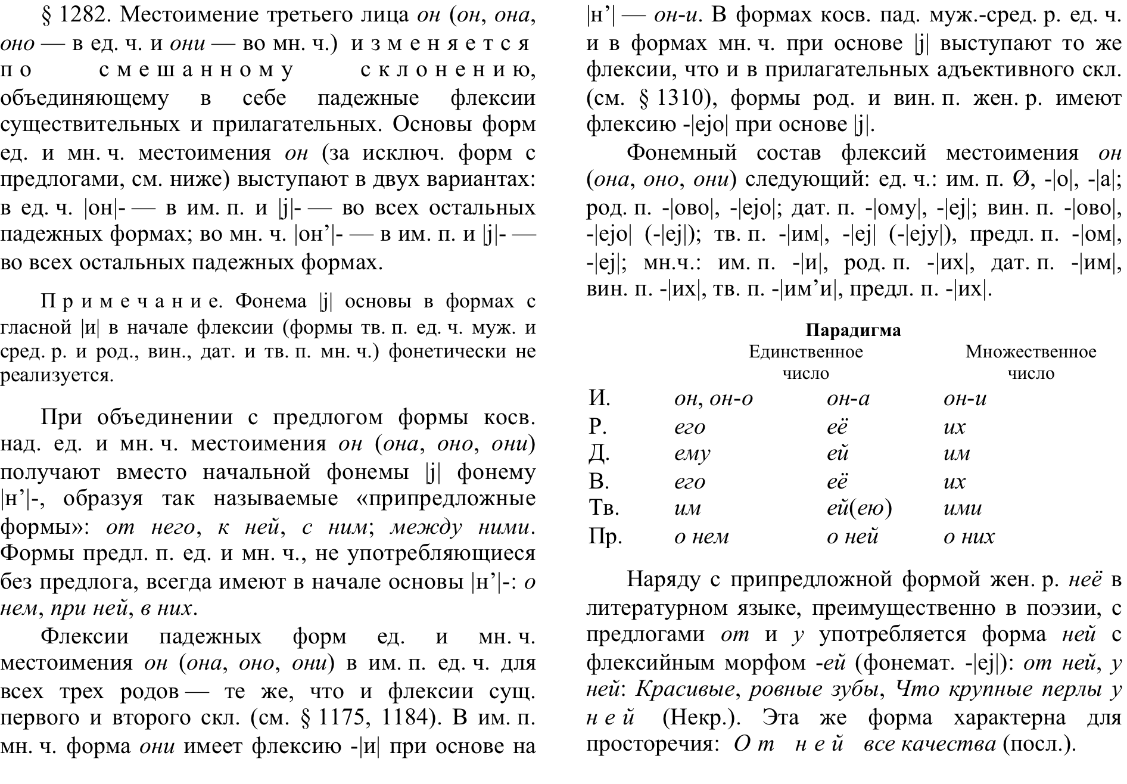

Slide 14
Tázací a vztažná zájmena кто a что nemají rodové tvary, podobají se však ve svých nepřímých pádových tvarech mužsko-životným, resp. neutrálně-neživotným tvarům zájmen тот a весь:
кто что
кого (того) чего (всего)
кому (тому) чему (всему)
кого (того) что
кем (тем) чем (всем)
ком (том) чём (всём)

Slide 15
Pokud považujeme za kmen k-, resp. č-, lze element –to v Nsg (resp. Asg n.) srovnat s elementem /-ot/ Nsg m. ukazovacího zájmena тот
Koncovky nepřímých pádů jsou -a₁vo, -a₁mu, -em, -om, resp. -i₃vo, -i₃mu, -em, -om
Nepravidelnost vzniká dnes standardní výslovností [ʂto] v N/A zájmena что, protože /š/ a /č/ tak alternují
Zájmena odvozená od кто a что (кто-то, никто) mají s nimi shodnou deklinací: никто, никого, никому atd., ovšem ve spojení s předložkami

Slide 16
se specifickým slovosledovým chováním, kde se předložka vsouvá mezi negací a vlastně zájmennou část: ни с кем, ни о ком atd.

